Slide 1



Séminaire connaissances de l’entreprise
« Les plans ne sont rien; la planification est tout »
Dwight D. Eisenhower

Slide 2



Le programme général
3 jours en immersion
Votre expérience avec Sciado
Pendant quelques jours, vous serez placés à la tête d’une entreprise virtuelle qui s’établit dans le domaine du sport. L’immersion se déroulera en ligne, via le simulateur Startero, ainsi que sur la plateforme pédagogique dxs.sciado.fr
139 étudiants
À vous d’optimiser le fonctionnement de votre équipe
1 simulation
Décisions, analyses, débriefings, challenges
3 jours
La durée sur laquelle vous devrez tout donner
38 équipes
En compétition

Slide 3
4 séminaires pour développer vos compétences managériales et posturales
N°1 – Connaissances de l’entreprise - Septembre
N°2 – Gestion de projet N°1 – Octobre
N°3 – Gestion de projet N°2 – Janvier
N°4 – Ateliers électifs – Octobre N+1
Votre parcours
Ingénieur Manager

Slide 4


Horaires
08h00-12h15
13h30-17h15
Parlons dispositif
Le déroulé du business game
Formateurs
Alina
Ingrid
Mirela
Sarah
Pascal
Romain

Slide 5


Le fonctionnement
Bien comprendre et utiliser le simulateur
Vous prendrez vos décisions de gestion dans le simulateur et réaliserez vos études de cas.
Les principes clés
Exercice pédagogique interactif
Une équipe = une entreprise virtuelle
Prise de décisions et étude des résultats
Retour des résultats
Analyse du contexte
et de l’historique
Le fonctionnement par tour de jeu
1 : analyse de l’historique/du contexte
2 : prise de décision
3 : calcul du simulateur
4 : retour des résultats
1 mois de jeu virtuel = 1 tour
Les études de cas
Entre chaque tour de jeu, des challenges seront à réaliser.
Calcul du simulateur
Prise de décisions

Slide 6


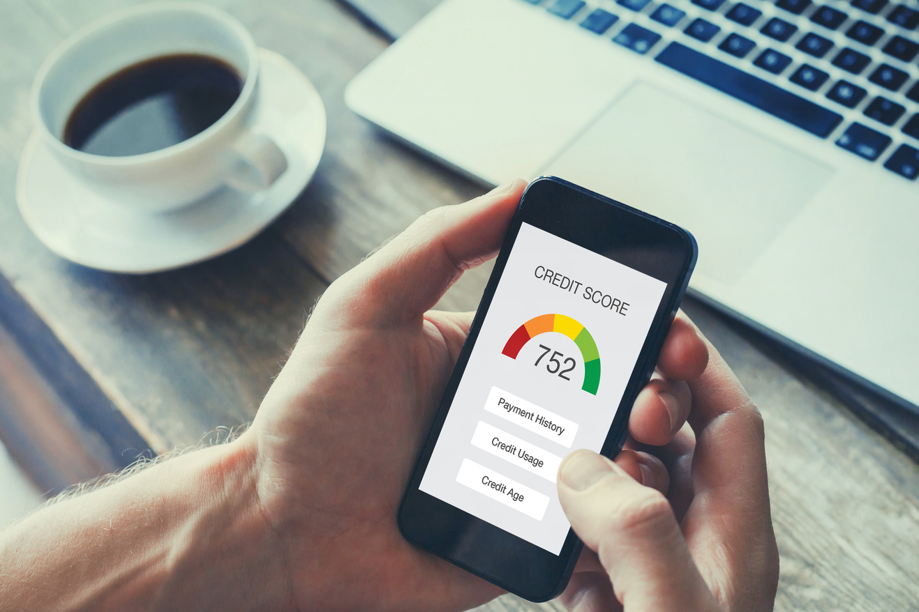
Le jeu
Comment se passe la simulation ?
Les règles du jeu
Le timing
Le scoring
> Mise en concurrence : toutes les entreprises sont concurrentes sur le même marché.
> La situation de départ est identique pour chaque équipe.
> 3 jours
> Score basé sur vos performances vis-à-vis de la concurrence.
> Scoring structuré par un classement suivant différents KPI.
> Note issue des challenges et de la performance dans le jeu.

Slide 7
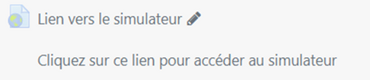

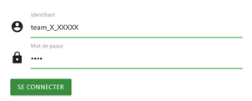
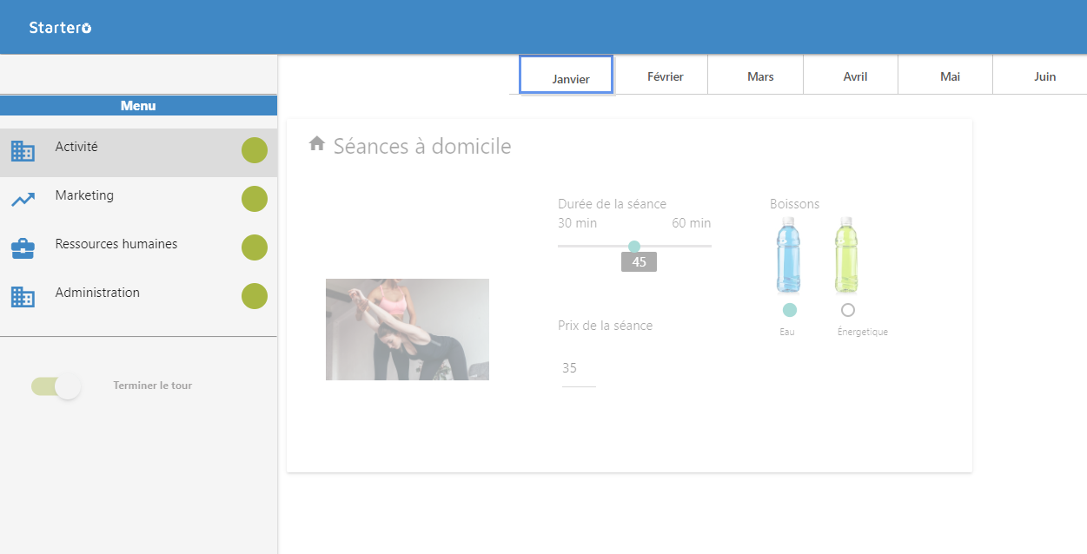
Organisation
D'un point de vue technique
L'organisation générale
Le simulateur
Suivi des activités sur la plateforme pédagogique :
dxs.sciado.fr
Identifiant : votre email école
Mot de passe :
Un lien de redirection vous est proposé dans chaque chapitre. Vous devrez vous connecter avec les identifiants qui vont être donnés.
Les ressources
Les ressources sont disposées par ordre chronologique sur la plateforme. Elle se déverrouillent automatiquement au fur et à mesure de la certification. Pensez à rafraichir votre page !

Slide 8




Les résultats
Le fonctionnement de la notation
Comment se passe la notation ?
Une note sur l’ensemble de vos performances de Jeu (20 points)
Une note de compréhension théorique – Exercices (20 points)
Une note de Challenges (20 points)
Classement général pour révéler les équipes plus performantes
Note globale en fonction de vos résultats dans le jeu et des activités

Slide 9



Avant de conclure
Quelques derniers éléments
Navigateurs
Dans l'instantané
Les équipes
Pour que tout fonctionne au mieux, privilégiez les navigateurs suivants :
Google Chrome
Mozilla Firefox
Rejoignez les plateformes sur lesquels vous suivrez le séminaire :
Connectez-vous sur la plateforme d'apprentissage : dxs.sciado.fr
Contactez et retrouvez vos coéquipiers
Consultez les 1er contenus*
*Consultez individuellement les différents contenus, restez connectés individuellement pour valider votre participation au business game.

Slide 10






Prêts pour une expérience enrichissante ?
C'est parti ! Connectez-vous dès maintenant sur la plateforme !

